Slide 1


Trabalhando com Git Avançado

Slide 2
Trabalhando com Git Avançado
Trabalhando com Branchs.
Merge e rebase.
Trabalhando com Forks.
Como Manter repositório fork do GitHub sincronizado com o original utilizando um conceito chamado upstream.
Como fazer Pull Request.

Slide 3
Trabalhando com Branchs
Um branch é um ramo, ou galho de uma arvore, intender esse conceito é essencial para compreender como o Git funciona.
Quando criamos ou clonamos um repositório em nosso ambiente local o Git cria em nosso repositório uma branch padrão chamada de master, os marinheiros de primeira viagem costumam trabalhar diretamente nela, mas isso não é uma boa pratica pois trabalhado assim estamos desperdiçando o poder de produtividade que o Git nos proporciona.

Slide 4

Trabalhando com Branchs
Então qual é a forma correta trabalhar?
É só criar novas branchs apartir da branch master, dar um nome a ela e trabalhar nela.
Simples né? Mas como funciona?

Slide 5
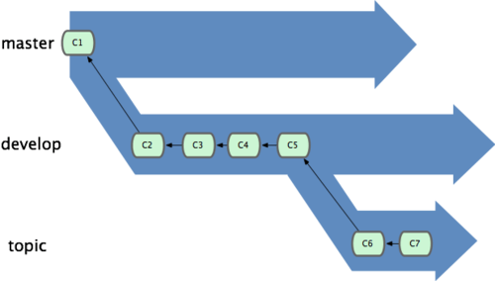
Trabalhando Com Branchs
O fluxo de trabalho com branchs funciona da seguinte forma demonstrada na imagem a seguir.

Slide 6
Trabalhando com Branchs
Você pode por exemplo criar uma branch chamada desenvolvimento, trabalhar nela e depois que acabar o trabalho você pode fazer um merge ou seja mesclar essas alterações na branch master.
A ideia é que você possa trabalhar com varias coisas em paralelo criando quantas branchs for preciso e depois juntar essas implementações de novo se necessário.
Caso você esteja trabalhando com um repositório remoto
você pode enviar essas alterações para esse repositório.
Caso você tenha clonado o repositório esse repositório será chamado de origin, então é só executar o comando $ git push origin <branch>, e pronto as alterações foram enviadas para o repositório remoto.

Slide 7
Merge e Rebase
Quando estamos trabalhando com mais de uma branch, ou com repositórios remotos chega um momento em que é necessário juntar branchs, é ai que entra o merge e o rebase .

Slide 8
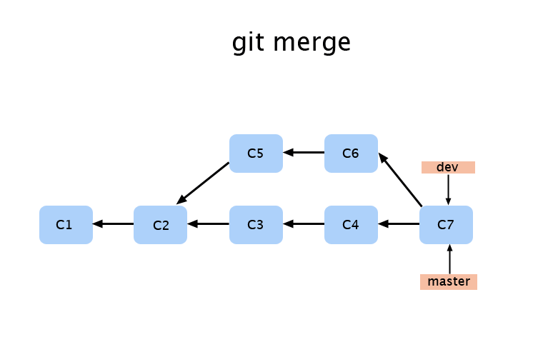
Merge
O comando git merge <branch> pega os commits da branch atual e os da branch escolhida e cria um novo commit contendo o conteúdo dos commits das duas, isso torna a visualização dos commits um pouco confusa. A imagem a seguir exemplifica a explicação.

Slide 9
Rebase
O comando git rebase <branch> reposicionar a referencia de um ponto para outro vamos a um exemplo:
Suponhamos que temos uma branch master que tem 3 commits: A,B,C então criamos uma branch chamada desenvolvimento a partir da branch master e fazemos outro commit que vamos chamar de E, então decidimos fazer outro commit na branch master que vamos chamar de D, a branch desenvolvimento tem como referencia o commit C pois foi a partir daquele ponto que ela foi criada, Quando executarmos o comado git rebase desenvolvimento o commit E do Desenvolvimento será trazido para o master e será rebaseado no ultimo commit do master que agorá não é mais o C e sim o D então a sequencia ficara correta A, B, C, D, E. A imagem a seguir exemplifica a explicação.

Slide 10
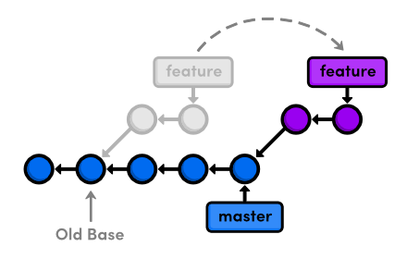
Rebase

Slide 11

Já estamos prontos para ir além
Os conceitos explicados anteriormente são de extrema importância para prosseguirmos.

Slide 12

Trabalhando com Forks
Fork (Bifurcação) é uma ramificação e acontece quando um desenvolvedor inicia um projeto independente, com base no código de um projeto já existente, ou seja por exemplo quando um software é desenvolvido com base em outro já existente sem a descontinuidade deste último, isso é um Fork.

Slide 13

Como fazer um Fork?
Vamos fazer um fork utilizando uma conta no GitHub.
Para criar um fork de um projeto basta acessar o repositório do projeto e clicar no botão fork, que esta posicionando no lado superior direito da tela e pronto, você já tem uma copia do projeto e pode trabalhar nele tranquilamente e desenvolver uma versão do seu projeto a partir desse ponto.
Simples né?

Slide 14
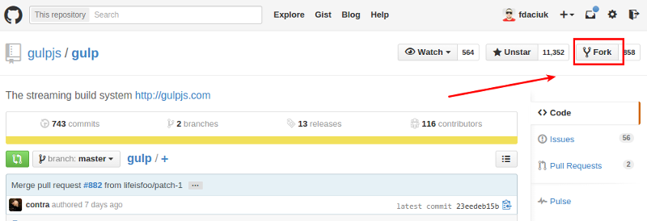
Como fazer um Fork?

Slide 15

E a forma de trabalhar muda ?
Quando decidimos trabalhar em um fork é importante conhecer alguns conceitos importantes e ai que entre algo interessante que é o conceito de upstream.

Slide 16
Trabalhando com Upstream
Quando estamos trabalhando com Git e clonamos algum repositório como eu disse anteriormente, o git vai dar o nome desse repositório de origin, então sempre que precisarmos buscar ou mandar informações para esse repositórios, podemos utilizar comando apontando para o origin como por exemplo: git push origin <branch>, git merge origin master entre outros.

Slide 17
Trabalhando com Upstream
Só que agora vamos trabalhar com um repositório remoto que é um fork de outro, então agora mesmo que indiretamente temos dois repositórios remotos, o nosso origin e o repositório original que foi copiado, então é só criar uma referencia para ele também e chamar ele de upstream.

Slide 18

Ta e agora? Grande coisa né?
É agora que entra o pulo do gato.
Você vai executar o comando git remote add upstream <repositorio-original> e agora sempre que você precisar atualizar a sua branch local para ficar igual a do projeto original, você pode simplesmente utilizar o comando git merge upstream ou git rebase upstream para trazer o que há de novo no repositório original que pode estar mais atualizado que o seu fork, em outras palavras o upstream é apenas uma forma de facilitar sua vida rs, é um bom atalho.

Slide 19
Trabalhando com Pull request
O Pull Requeste é uma solicitação de recebimento.
Trazendo isso para o nosso universo, vamos simular que um desenvolvedor tenha um fork de um repositório no GitHub e tenha clonado esse projeto em seu ambiente local e tenha feito alterações valiosas e de repente ele pense:
“ Nossa tenho que enviar essas minhas alterações para o repositório original, quem sabe o pessoal do projeto goste! ”
Para que isso aconteça é preciso mandar um pull Request com essas alterações.

Slide 20
Mas como fazer um Pull Request?
É bem simples, suponhamos que você esteja em uma branch chamada desenvolvimento, em seu repositório local, então você adiciona todos os arquivos ao índice e commita, a partir dai é só enviar a sua branch para o seu fork da seguinte forma:
git push origin desenvolvimento
note que o nome da branch é o mesmo que o da sua local, isto é de propósito, dessa forma será criada uma branch lá no seu fork com esse mesmo nome para receber as suas alterações.

Slide 21
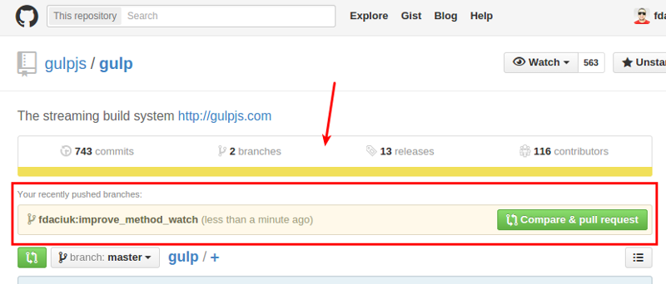
Vamos fazer o Pull Request
Agora que já foi enviado, basta entrar no seu GitHub e acessar o repositório que você esta trabalhando e provavelmente haverá um botão verde escrito “Compare & Pull Request”.

Slide 22
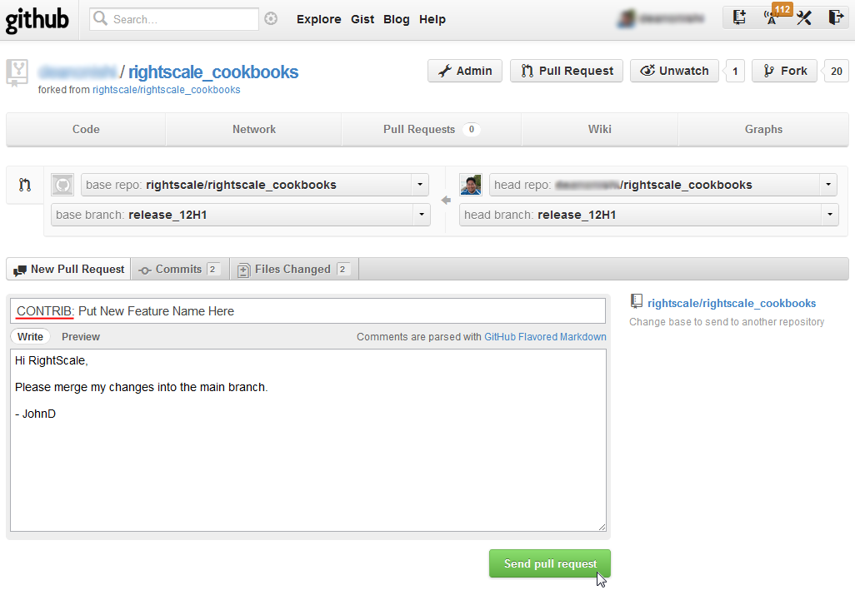
Pull Request
Ao clicar no botão “compare & pull request” você será direcionado a tela a seguir.

Slide 23
Pull Request
Nesta tela poderá adicionar ou alterar o título e a descrição do commit, escolher a branch que quer comparar e finalmente clicar em “Send pull request” e pronto.
Agora é só aguardar o retorno do pessoal que mantêm o projeto, caso gostem vão fazer merge de suas alterações ao projeto, se reprovarem vão fazer algumas observações ou simplesmente não vão fazer merge.

Slide 24




Palestrante
Fabio Henrique Pires
Email: Fábio Henrique Pires
GitHub: https://github.com/fabioads
Linkedin: https://br.linkedin.com/pub/fábio-henrique-pires/a4/6a9/795
Linhas de Estudo

Slide 25
Menssagem
Inteligência é a habilidade de evitar fazer o trabalho, e mesmo assim conseguir ter o trabalho realizado.
(Linus Torvalds)

